Slide 1
Scratchで
ゲームを
つくろう！
スクラッチ
だい９かい
Scratch3.0ばん

Slide 2


とうじょうじんぶつしょうかい
いっしょにScratchでゲームをつくろう！
スクラッチ
なまえ ： めんた
とくぎ ： プログラム
なまえ ： せいと
とくぎ ： ゲーム
Scratchにもなれてきたよ。
スクラッチ

Slide 3


Scratchをひらいてね
スクラッチ
ウェブブラウザでhttps://scratch.mit.edu/にアクセスして、「作る」をひだりクリックしてね。
つく

Slide 4


Scratchをひらがなにしよう
追加スライド
スクラッチ
スクラッチ
Scratchをひらがなにするのに、ちきゅうマークをひだりクリックして
「にほんご」をクリックしてね！

Slide 5
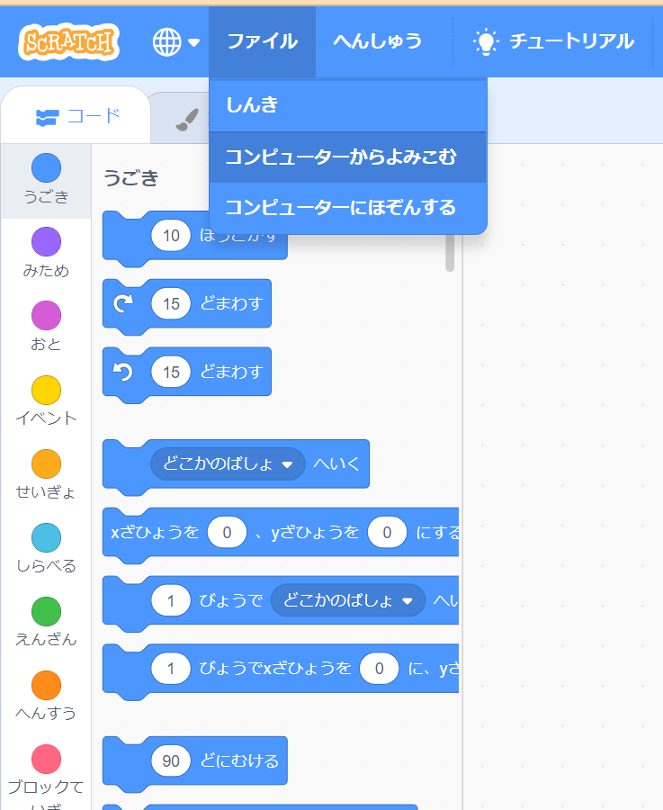
ほぞんしておいたゲームをひらこう
「ファイル」→
「コンピューターからよみこむ」をひだりクリックして、
ぜんかいほぞんしたゲームを
ひらいてね。
「〇〇〇.sb3」っていうなまえのファイルだよね。

Slide 6
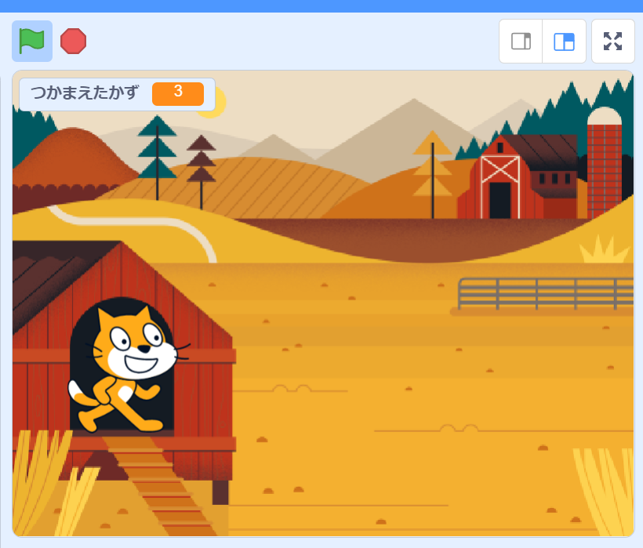
ひらいたゲームをじっこうしてみよう
はたをおしてみよう！
まえとおなじうごきをするかな？
つかまえたらネズミがきえて、かずがわかるゲームにしたよね。
うん！まえにつくったゲームと
おなじだ！

Slide 7
ゲームをつくろう！
レベル３のつづき

Slide 8
「つかまえたかず」はリセットしよう
あれ？なんだかつかまえたかずが
おおいな。
あ、ぜんかいじっこうしたときの
つづきになっちゃってるんだ。
つかまえたかずをゲームがはじまるたびに「0」でリセットしないとね。リセットしょりはおぼえてる？

Slide 9

「つかまえたかず」を「0」にリセットするよ
リセットって、「みどりのはたをおしたら」
のすぐしたにブロックをおいて、ゲームを
はじめのじょうたいにもどすことだよね。
そうそう。ゲームがはじまるときは
「つかまえたかず」は「0」じゃないと
おかしいよね。
このブロックをつかってリセットしよう。

Slide 10
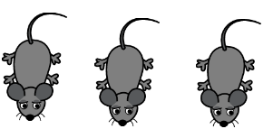
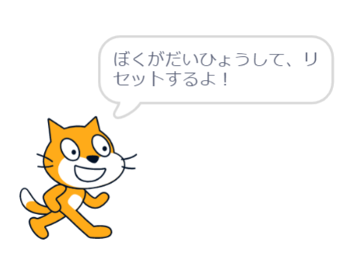
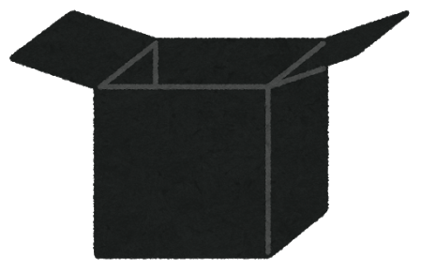
ブロックはどこにおいたらいいかな？
うーん、リセットするブロックはどのスプライトにおいたらいいんだろう？
ネコ？ネズミ？
それともぜんぶにおくの？
０
へんすう「つかまえたかず」は
「すべてのスプライトよう」でつくったから、
ぜんぶのスプライトがおなじものを
つかっているんだ。
だから、どこかのスプライトで
1かいリセットすれば、だいじょうぶだよ。
つかまえた
かず

Slide 11
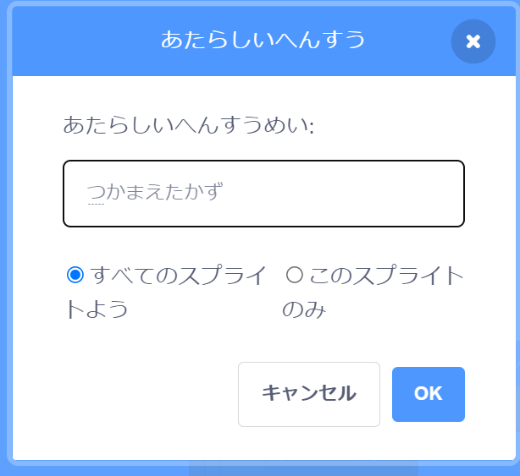
「すべてのスプライトよう」と「このスプライトのみ」のちがい
「つかまえたかず」はゲームぜんたいでつかいたいから、へんすうを「すべての
スプライトよう」でつくったんだよ。「このスプライトのみ」でつくると、
そのときえらんでいるスプライトから
しかへんすうのなかみをみたりかえたりができないんだ。
へんすうをつくったとき、なにも
かんがえずにいわれたまま
つくったけど、そういういみが
あったんだね。

Slide 12
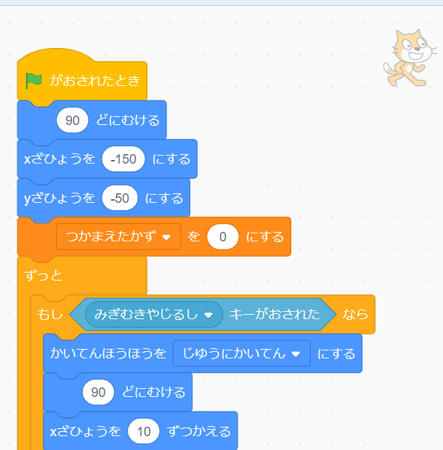
つかまえたかずをリセットしよう
だからどのスプライトでリセット
してもいいんだけど、だいひょうして
ネコに「つかまえたかず」を
リセットしてもらうことに
しよう。
はーい！
じゃあ、このあたりに
ブロックをおけばいいね。

Slide 13
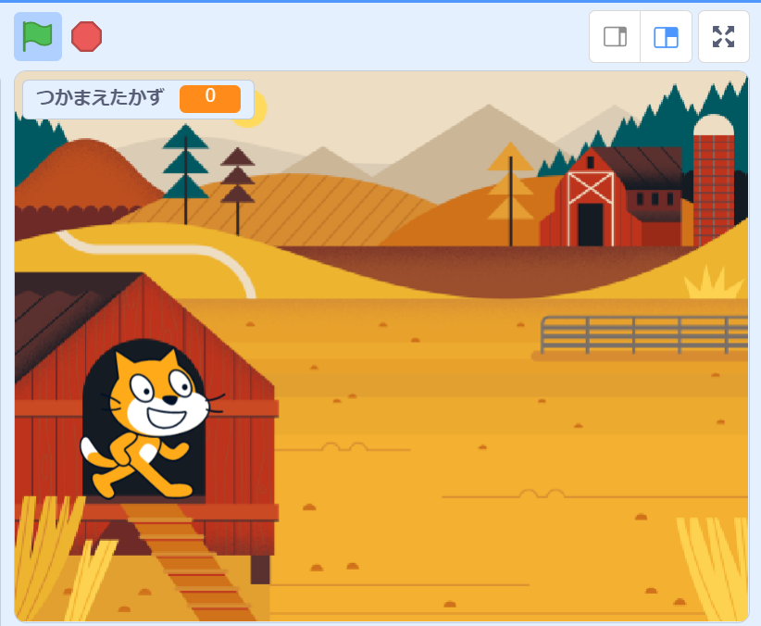
ほかにもリセットしょりをしないといけないことがあるよ
じっこうしてみよう。
どうかな？
うっ！ネズミがいっぴきも
でてこない！
こ、これは...。

Slide 14
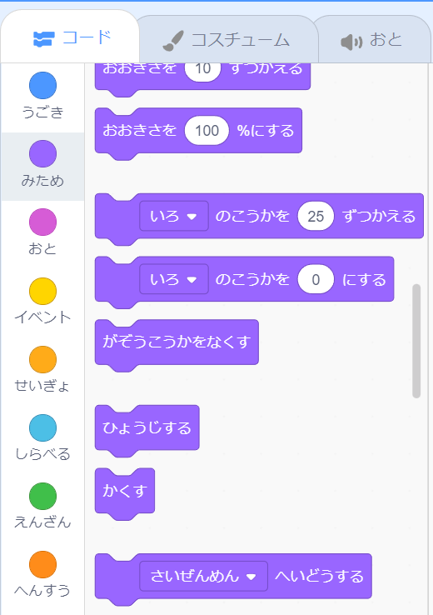
かくしたネズミはみえないままだよ
さすがにきづいたよね？
かくしたネズミはリセットしょりで
ひょうじしてあげないと、かくれたままに
なっちゃうことに。
そうなんだ～。
「みため」カテゴリに、「ひょうじする」
っていうブロックがあるね。
これをつかえばいいのかな？

Slide 15
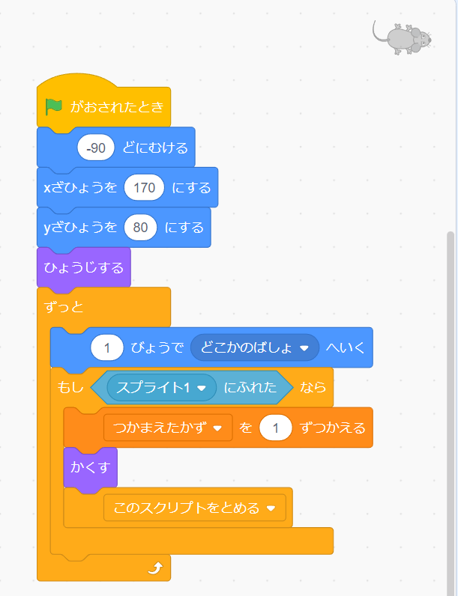
かくしたネズミをひょうじする
リセットしょりをいれよう
そう！
ぜんぶのネズミに「ひょうじする」
ブロックをおこう。
リセットしょりだから、このへんだね。

Slide 16
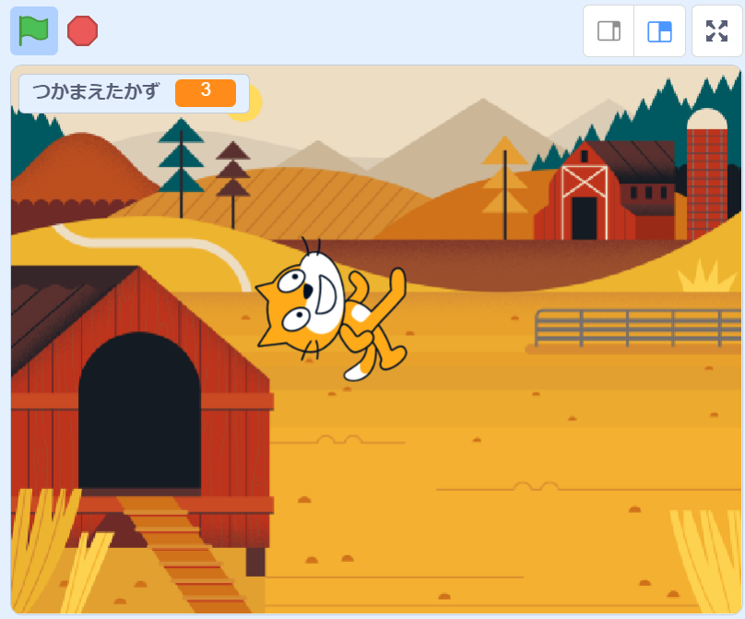
ゲームクリアのしょりをつくろう
じっこうしてみよう！
おお～！いいかんじ～！
...あれ、３びきつかまえたけど、ねこはうごけるままだね。
「すべてをとめる」をけしちゃって、
ゲームクリアのしょりを
つくっていないからね。
ゲームクリアのじょうけんは
なんだっけ？

Slide 17
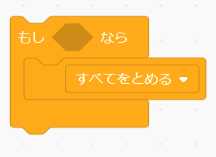
もし～ならすべてをとめる
つかまえたかずが３になったら、
だよね。
「もし～なら」のブロックを
つかうのかな？
そうそう。そのとおり！
「もしつかまえたかずが３なら」
「すべてをとめる」でゲームを
おわらせることができるよ。

Slide 18
どのスプライトにブロックをおく？
ところでこのブロックは、
どのスプライトにおいたら
いいんだろう？
ネコ？ネズミ？
それともぜんぶにおくの？
？
？
？
いっしょにかんがえてみよう！

Slide 19
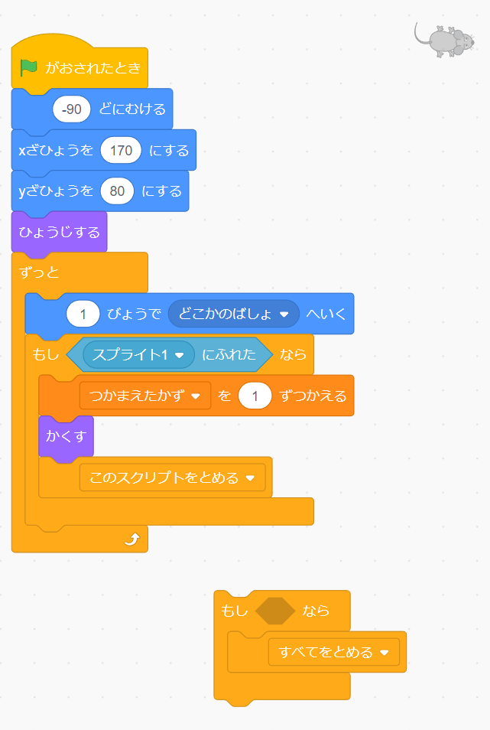
ネズミのスプライトにおくと？（１）
これも1かしょでだいじょうぶだけど、
さすがにどのスプライトでもいい、
とはいえないかな。
ネズミのスプライトはじぶんが
つかまったらとまってしまうしね。
じゃあ、とめるまえにおけば
いいんじゃない？
？

Slide 20
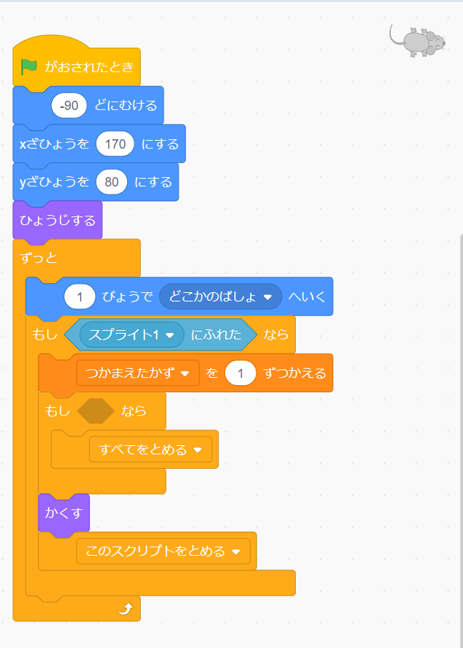
ネズミのスプライトにおくと？（２）
それでもいいけど、
ぜんぶのネズミに
おかないといけないよ。
こんなふうに
ぜんぶのネズミに
おかないと
いけなく
なっちゃうよ
なんだかややこしくなっちゃうね。
ネコはとまらないから、
ネコのところにおくのがいいのかな。

Slide 21
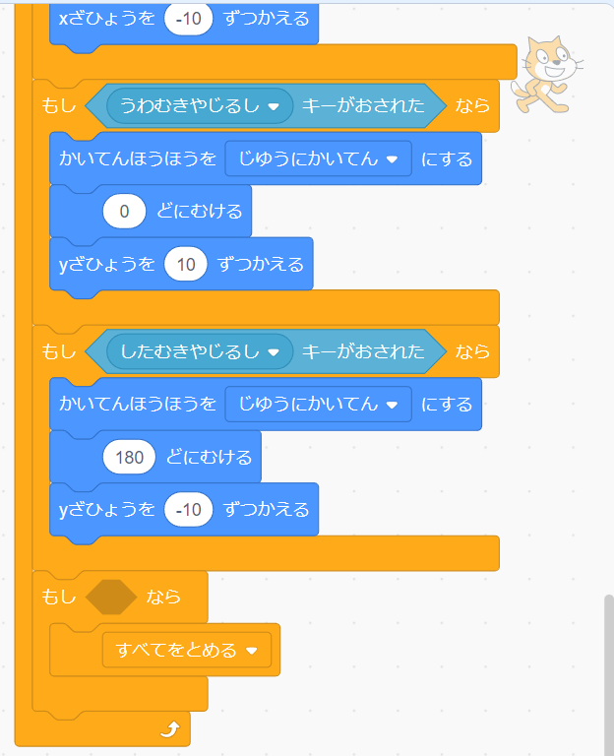
ネコのスプライトにおこう
そうだね。
ネコにおねがいしよう。
うん！

Slide 22

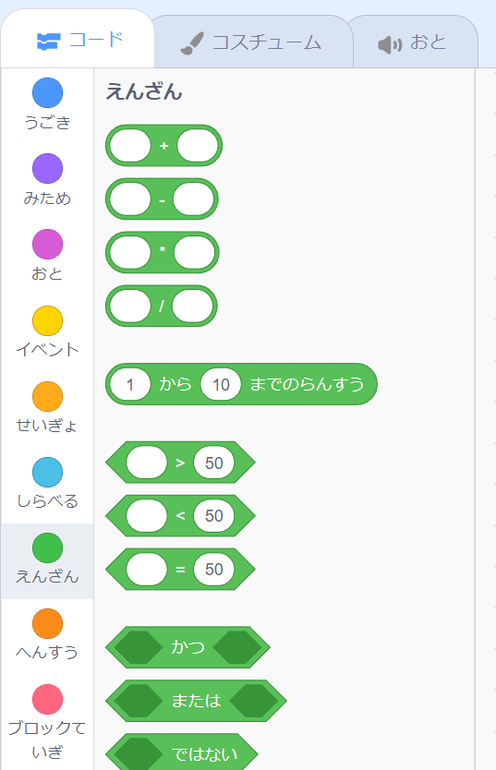

「つかまえたかず」が３はどうあらわす？
「へんすう【つかまえたかず】の
なかみが【3】」っていう
じょうけんを のところにいれればいいんだろうけど、どのブロックをつかえばいいの？
それはね、「えんざん」
カテゴリにある
このブロックを
つかうよ。

Slide 23

２つのものがおなじかどうかしらべるブロック
これは、ひだりにいれたものと、
みぎにいれたものがおなじかどうか、
ということをしらべるブロックだよ。
ひだり
みぎ
まんなかに「＝」（イコール）があるね。
とうごうっていうんだっけ。

Slide 24

おおきいか、ちいさいかを
くらべるブロックもあるよ
ちなみに、おおきさをくらべる
ブロックもあるよ。
これはふとうごうだよね。
「>」（だいなり）は
ひだりがみぎよりおおきくて、
「<」（しょうなり）は
ひだりがみぎよりちいさいってことだよね。
さんすうでならったよ。
ひだり
みぎ

Slide 25
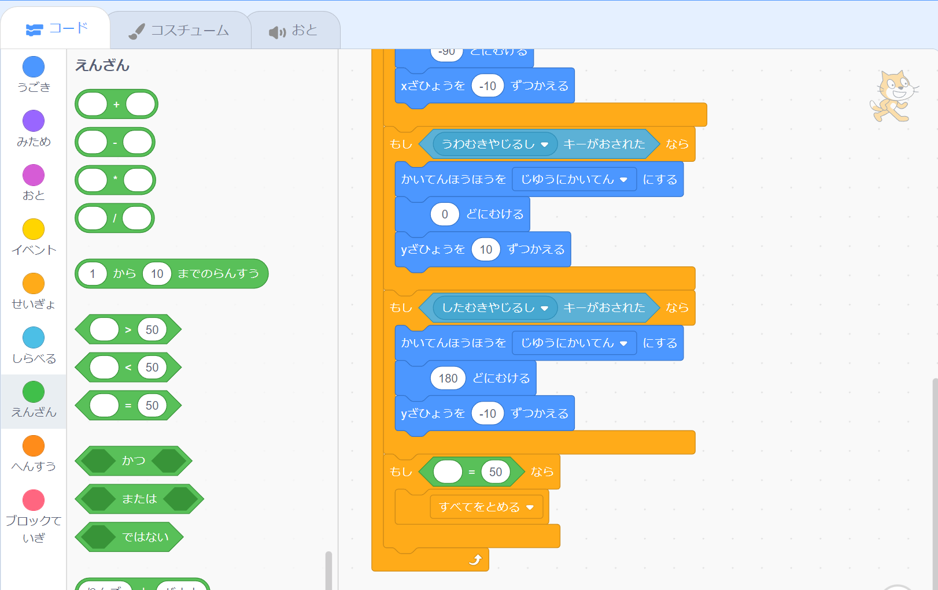

「＝」ブロックをじょうけんにいれよう
じゃあ、「もし～なら」
の に
のブロックをいれてみてね。
ぴったりはまった！
きもちいい～！

Slide 26
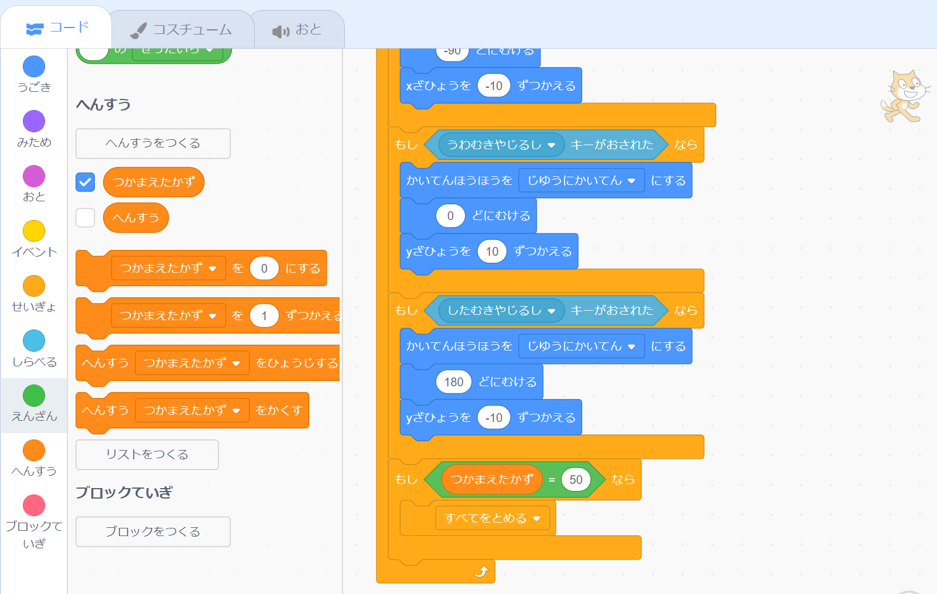
ひだりに
へんすう「つかまえたかず」をいれよう
ひだりに、
へんすう「つかまえたかず」
をはめるよ。
「へんすう」カテゴリのところに
あるこのブロックだよ。
はめられるかどうかは、
かたちでもわかるね。
パズルみたい。

Slide 27

みぎに「3」とにゅうりょくしよう
みぎにはさいしょ
「50」ってはいってるけど、
「3」にかえてね。
オッケー！
これでゲームクリアのしょりができたね！

Slide 28
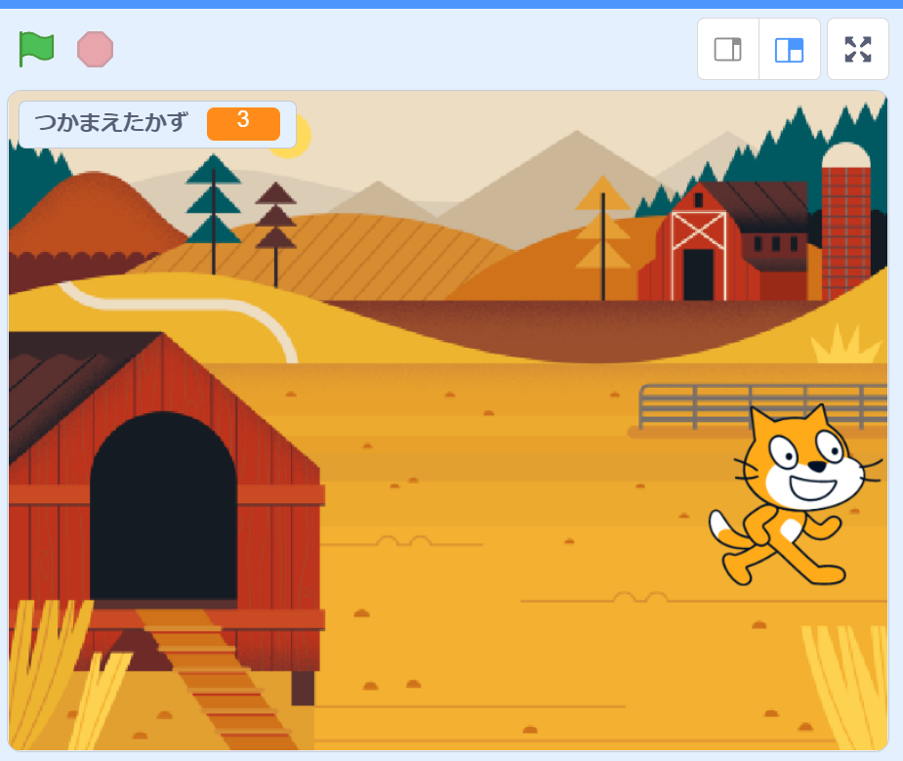
じっこうしてみよう
おお～！
３びきつかまえたら
おわるようになったよ！
クリアしたかんじがさらにでるように、ゲームが
おわるまえに、ネコが
「ゲームクリア！」って
いうようにしてみよう。

Slide 29
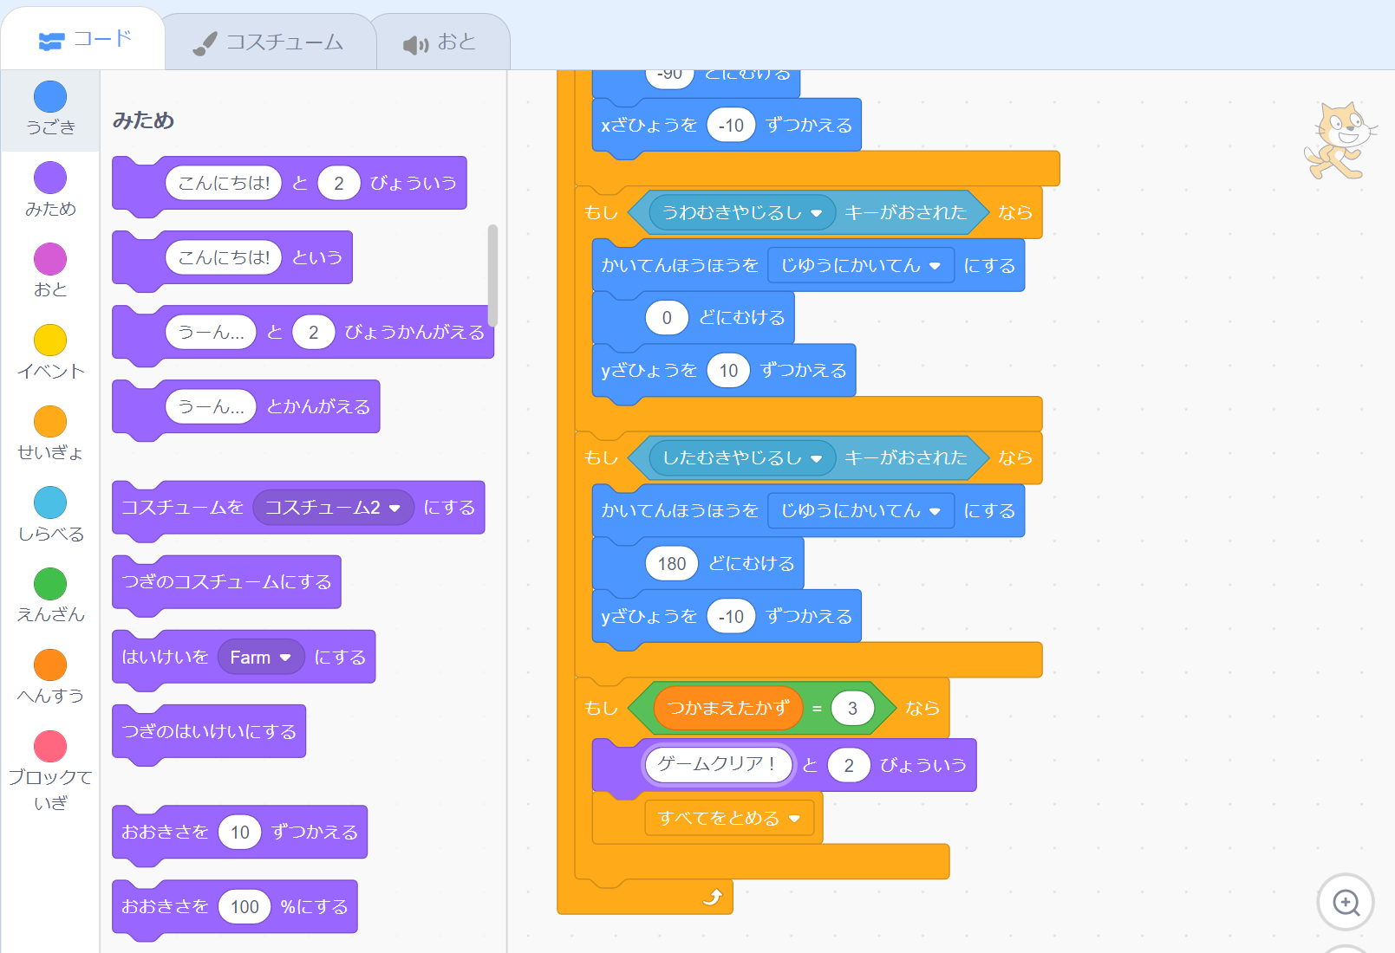
ネコが「ゲームクリア！」というようにしよう
「～と２びょういう」の
ブロックを、
「すべてをとめる」の
まえにおけばいいかな。
そうだね。
「こんにちは！」を
「ゲームクリア！」に
かえてね。

Slide 30
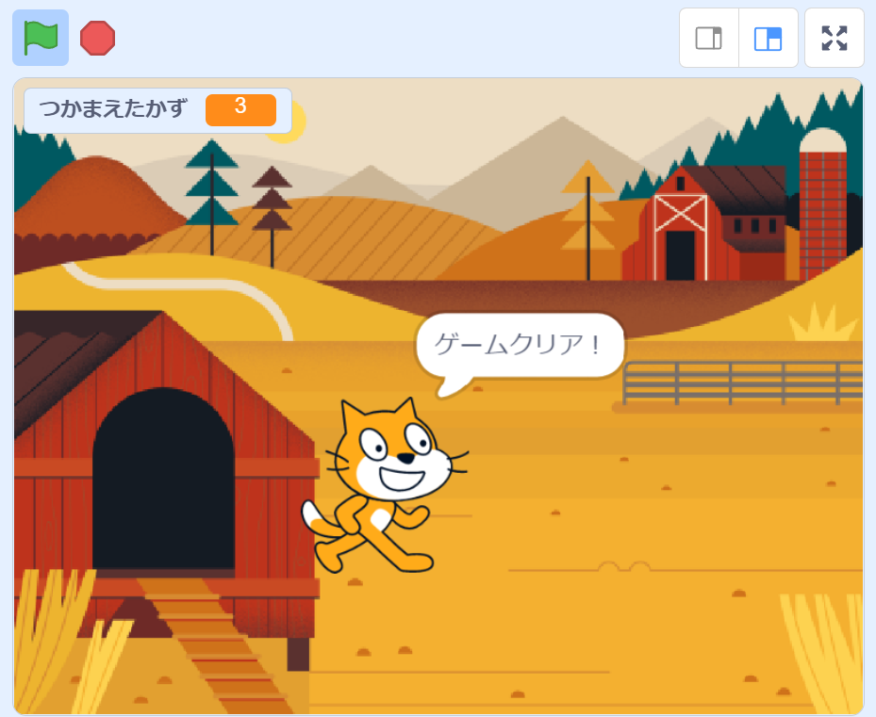
かんせい！
やった！
かんせいしたよ！
よくがんばったね！

Slide 31
このレッスンでならったこと
スプライトをひょうじする
＝（イコール）
＞（だいなり）
＜（しょうなり）
～と～びょういう
このレッスンでは
こんなことをべんきょうしたよ！
へんすうをつかうといろんなことができるようになるから、
むずかしいけどちょっとずつ
おぼえていこうね。

